Slide 1
Лекция 9. Шаблоны

Slide 2
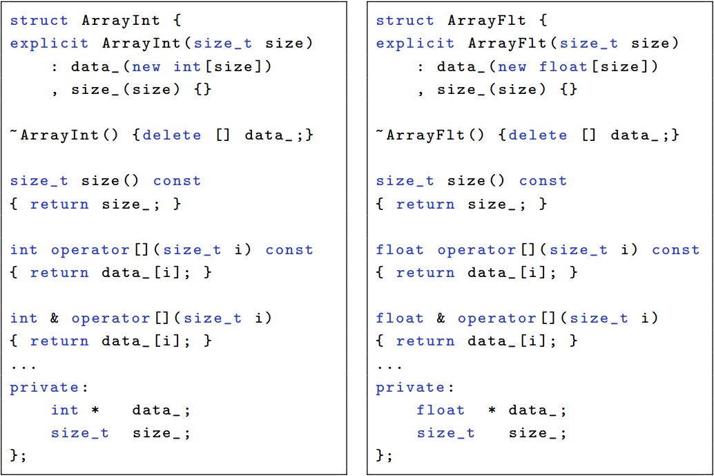
Лекция 9. Шаблоны
Проблема «одинаковых классов»

Slide 3
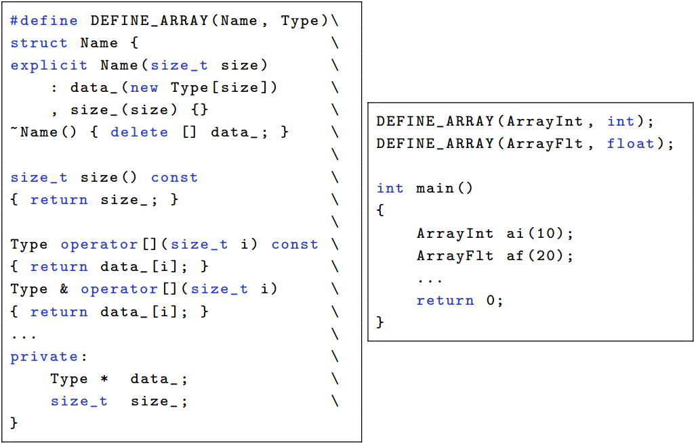
Лекция 9. Шаблоны
Решение в стиле Си (макросы)

Slide 4
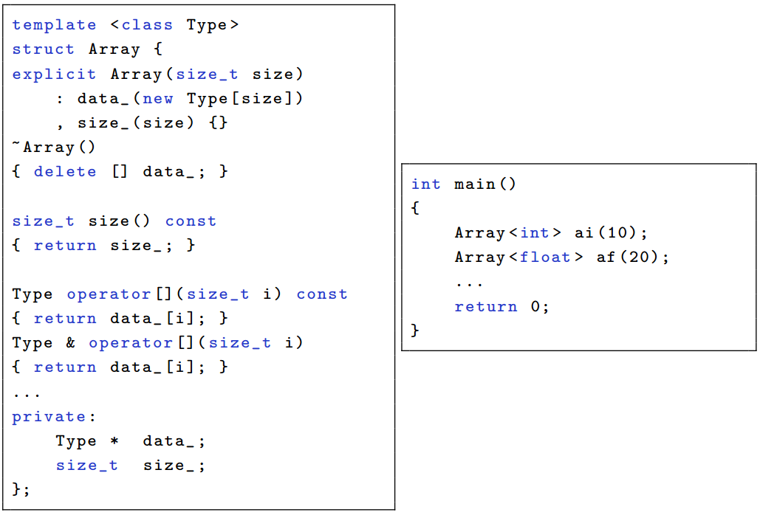
Лекция 9. Шаблоны
Решение в стиле С++ (шаблоны классов)

Slide 5
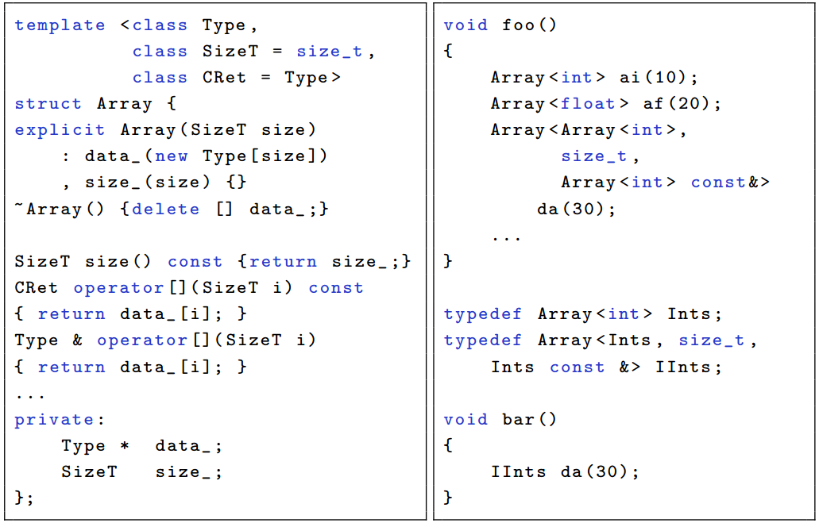
Лекция 9. Шаблоны
Шаблоны классов с несколькими параметрами

Slide 6
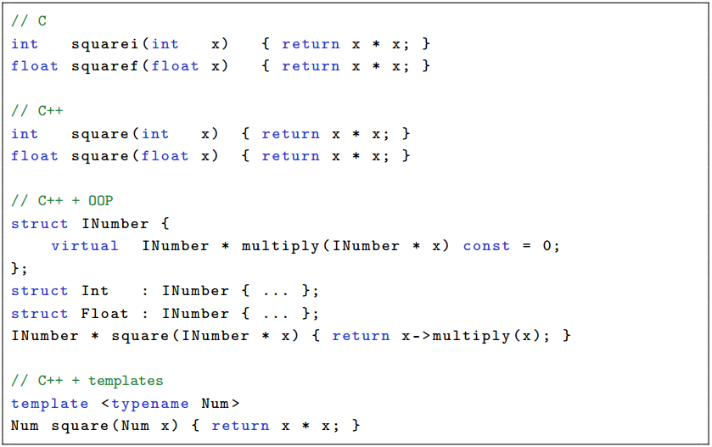
Лекция 9. Шаблоны
Шаблоны функций

Slide 7
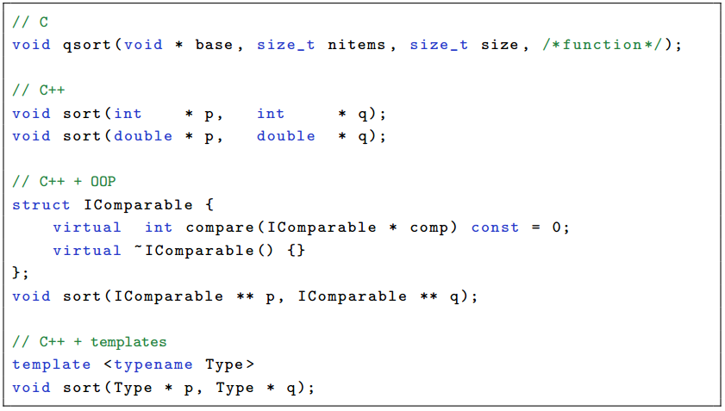
Лекция 9. Шаблоны
Шаблоны функций

Slide 8
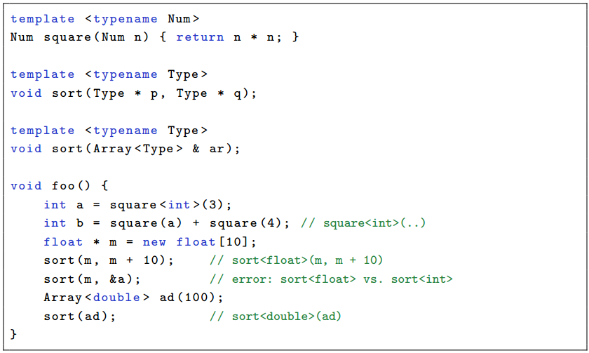
Лекция 9. Шаблоны
Вывод аргументов

Slide 9
Конец лекции
Лекция 9. Шаблоны

